Slide 1





HL 만도 SW 트랙
Infineon AURIX Development Studio를 사용한
CAN bus 기반의 ZLTECH 모터 구동
만도 SW 3기
이 현 석

Slide 2
Contents
01
02
03
04
프로젝트 개요
CODE REVIEW
Processing GUI 소개
프로젝트 결과

Slide 3
01
프로젝트 개요

Slide 4
01
프로젝트 개요
CAN bus 통신이란?
CAN(Controller Area Network) 통신은 자동차와 같은 실시간 제어 시스템에서 주로 사용되는 통신 프로토콜입니다. CAN은 여러 개의 장치가 공유하는 네트워크에서 효율적이고 신뢰성 높은 통신을 제공합니다.
UART란?
시스템의 오작동을 탐지하고 복구하기 위해 쓰이는 타이머
비정상, 무한 루프 등 시스템 통제가 불가능한 상황에서 자동으로 시스템을 리셋하는 기능

Slide 5
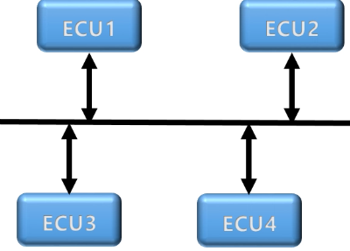
01
프로젝트 개요
CAN 통신이란?
CAN(Controller Area Network) 통신은 자동차와 같은 실시간 제어 시스템에서 주로 사용되는 통신 프로토콜입니다. CAN은 여러 개의 장치가 공유하는 네트워크에서 효율적이고 신뢰성 높은 통신을 제공합니다.
CAN 통신의 장점
<CAN통신의 구조>
멀티마스터 구조: CAN 네트워크는 여러 개의 동등한 마스터 장치로 구성될 수 있습니다. 이러한 장치는 데이터를 송신하거나 수신할 수 있으며, 네트워크 충돌을 방지하기 위해 충돌 감지 및 해결 기능이 내장되어 있습니다.
미디어 접근 제어: CAN은 CSMA/CD (Carrier Sense Multiple Access with Collision Detection) 기반의 미디어 접근 제어 메커니즘을 사용합니다. 이는 데이터를 전송하기 전에 다른 장치들이 네트워크를 사용 중인지 확인하고 충돌이 발생하는지 감지할 수 있도록 합니다.

Slide 6
01
프로젝트 개요
프로젝트 목적
CAN bus 및 UART에 대한 이해
TC 275 Lite Kit와 Processing간의 통신 구축을 통한 모터 제어
Processing을 이용해 IO제어 및 Monitoring이 가능한 GUI작성

Slide 7
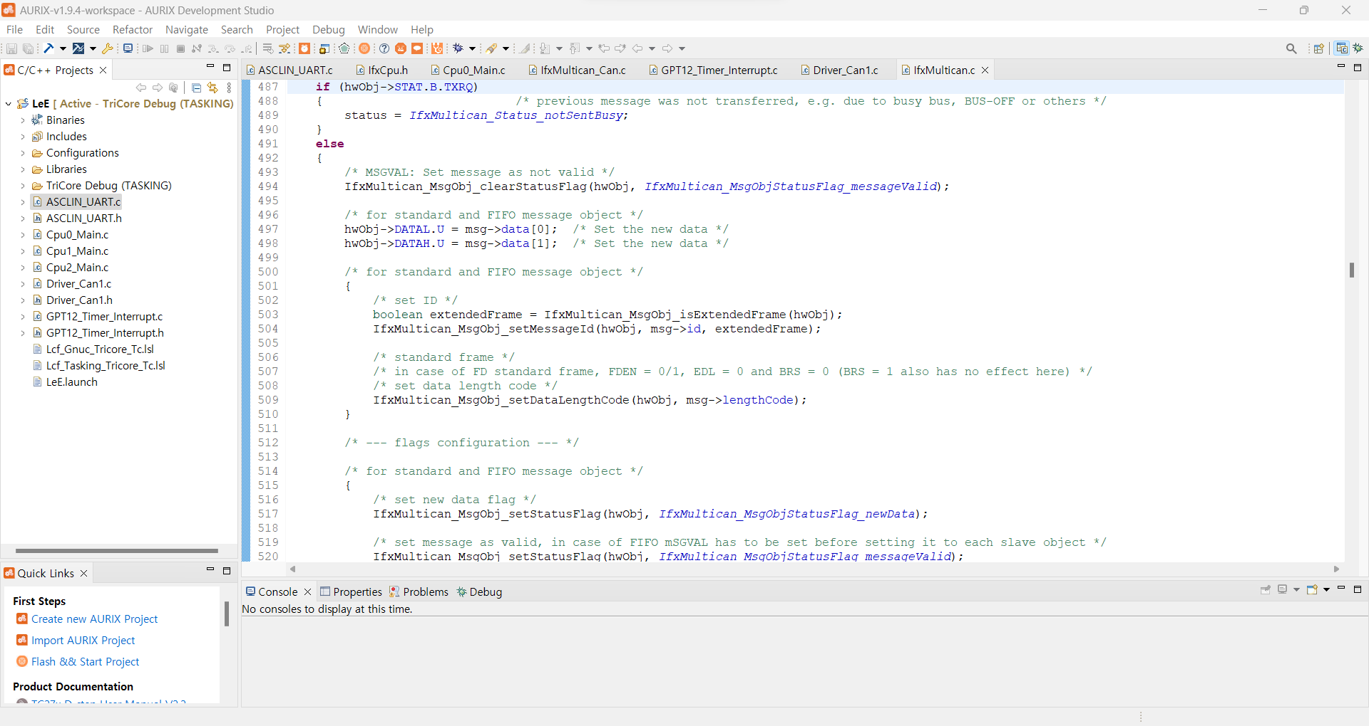
01
프로젝트 개요
Development Tools
AURIX Development Studio

Slide 8
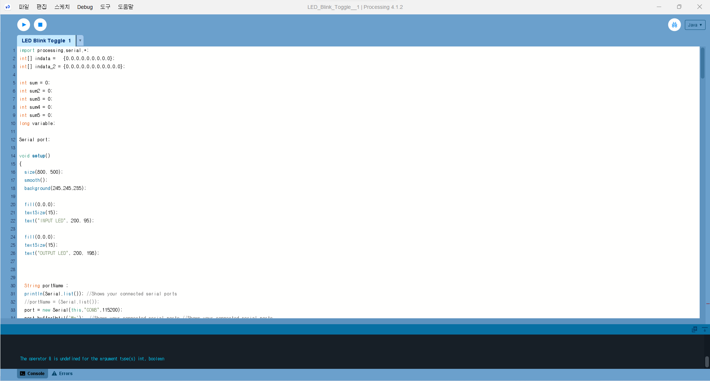

01
프로젝트 개요
Development Tools
Processing 4.2 (PC)

Slide 9
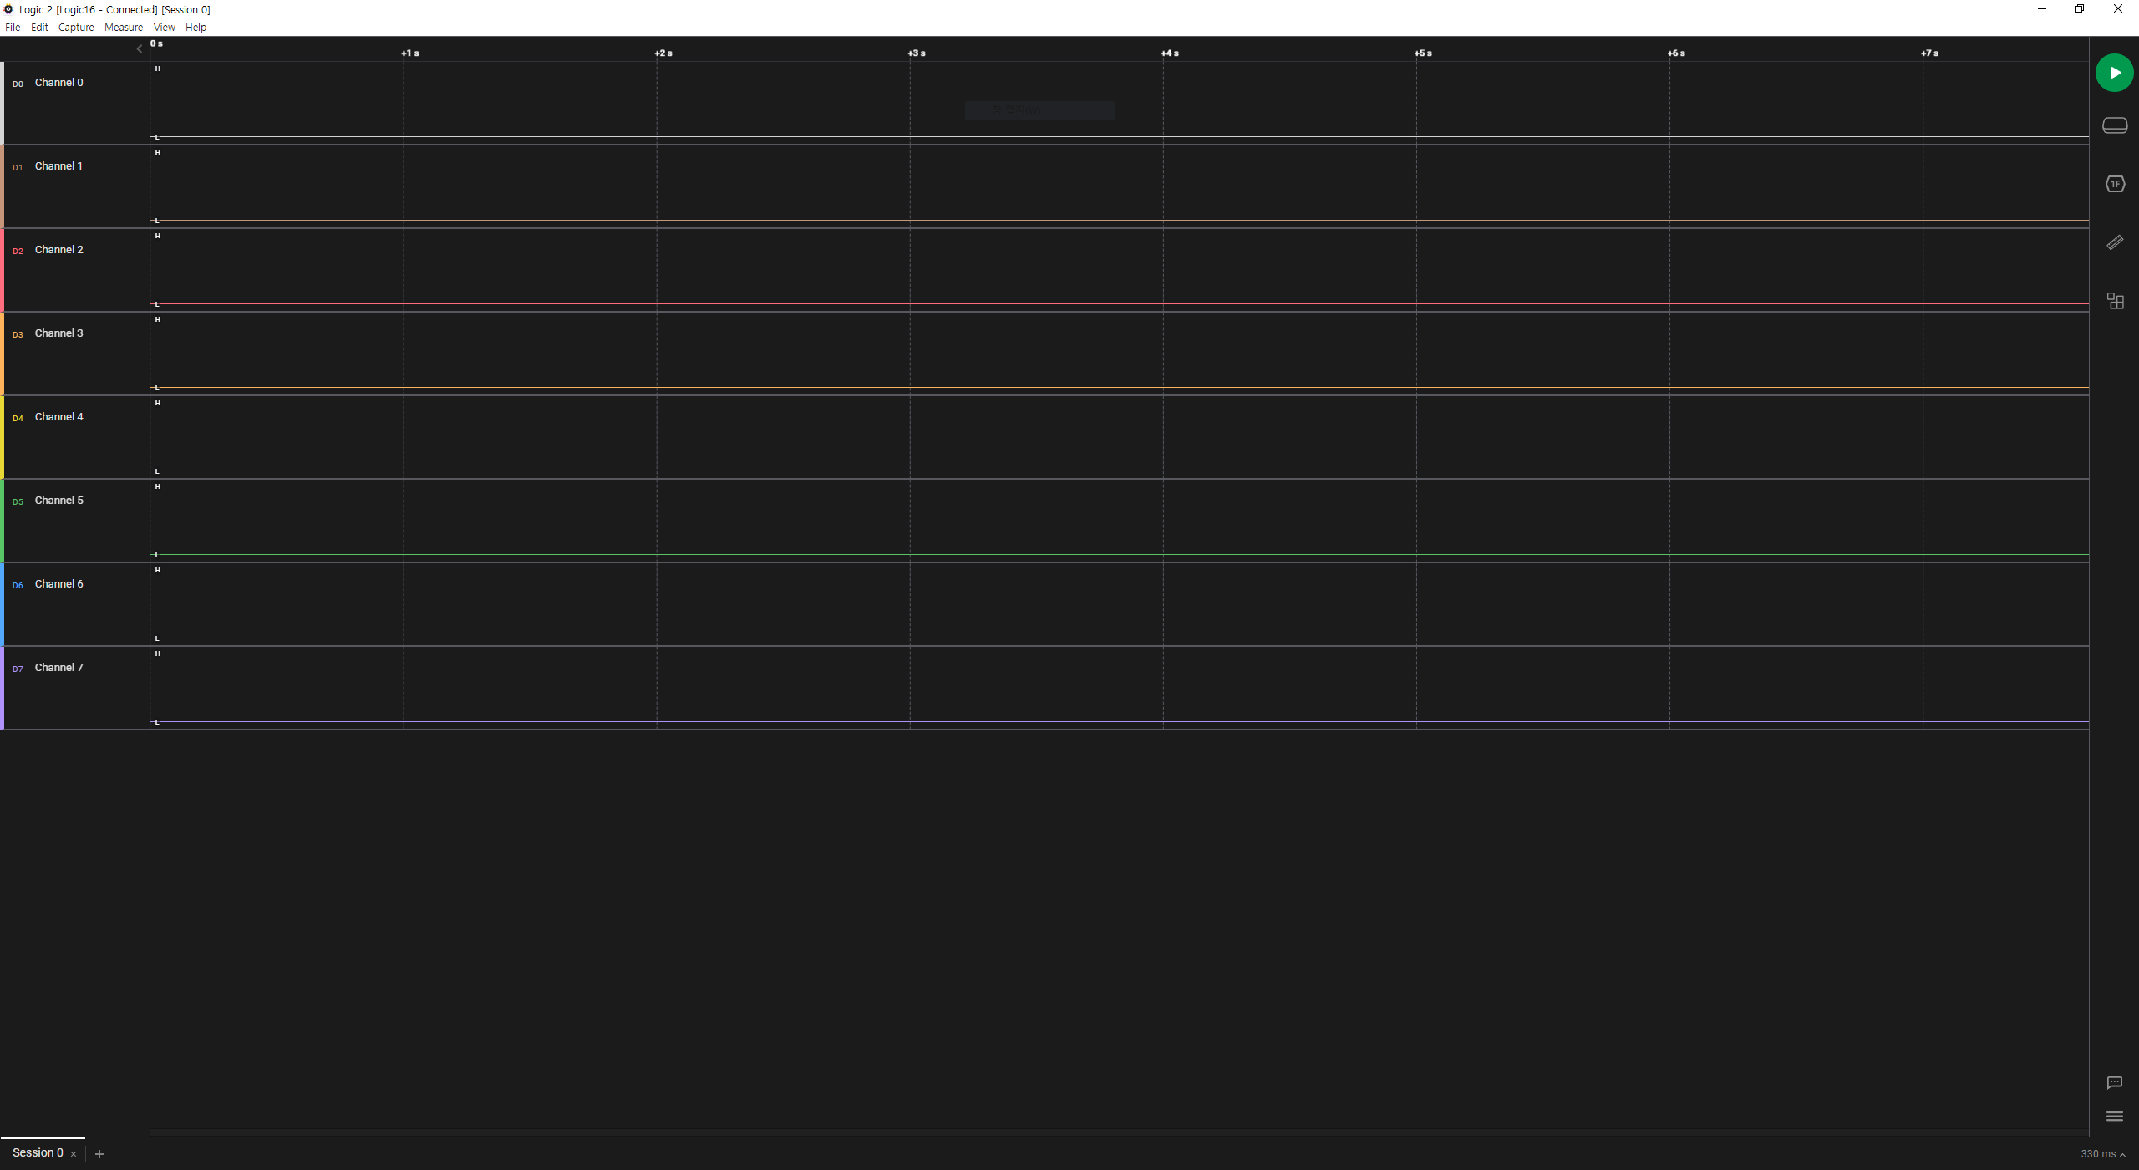
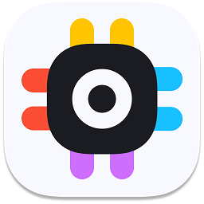
01
프로젝트 개요
Development Tools
Logic - 2

Slide 10
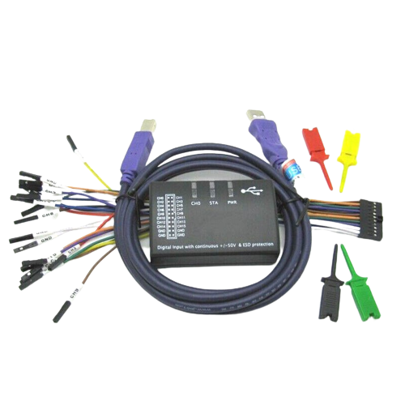
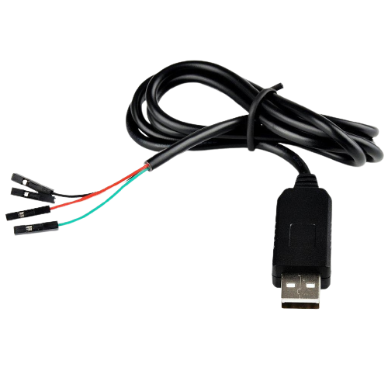
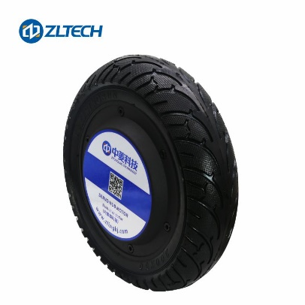
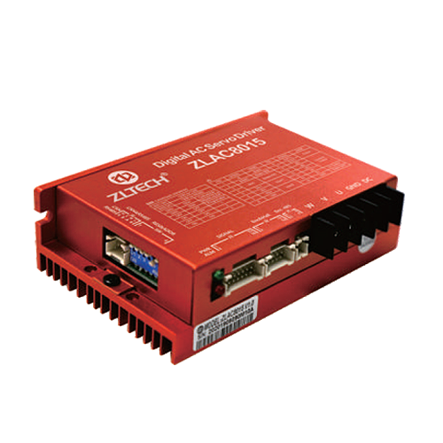
01
프로젝트 개요
Hardware Tools
ZLTECH Inwheel Motor
ZLTECH ZLA 8015
USB TTL
Logic Analyzer

Slide 11
02
CODE REVIEW

Slide 12
Code

Slide 13
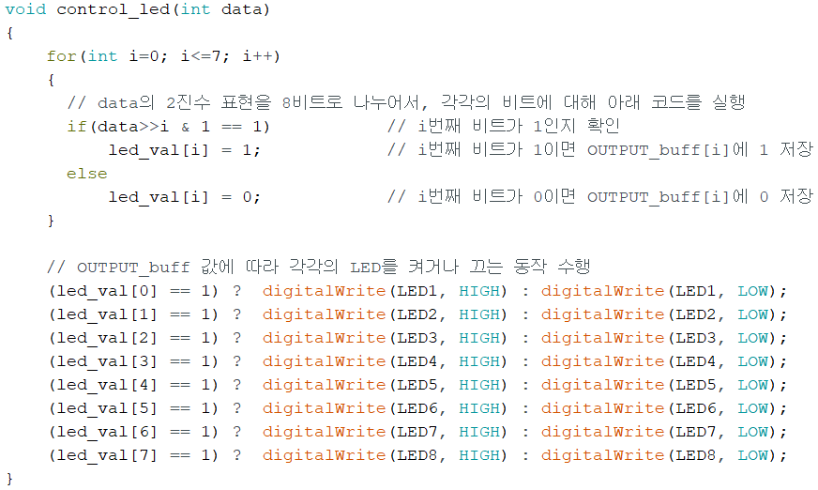
Slave Code
마스터로부터 송신받는 데이터 - LED
LED Data에 대한 배열 저장
LED 점등 및 소등 설정

Slide 14
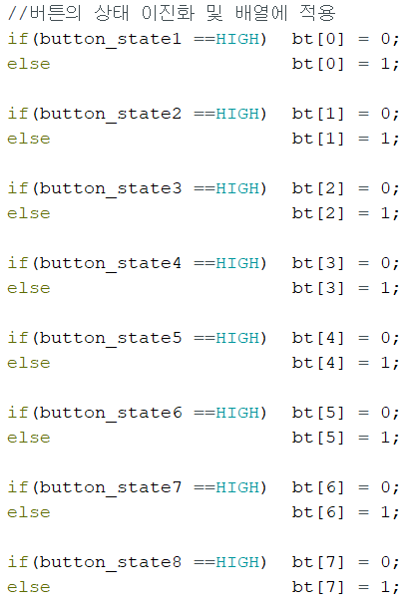
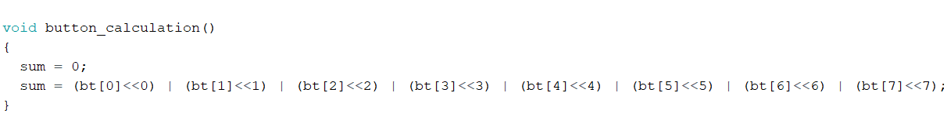
Slave Code
마스터에게 보낼 데이터 – Button data
버튼의 상태 배열 저장 및 이진화

Slide 15
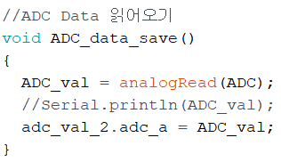
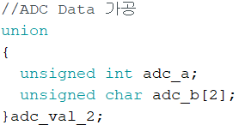
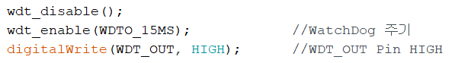
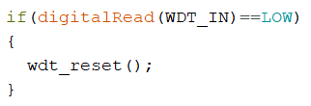
Slave Code
마스터에게 보낼 데이터 – ADC data
ADC Data 저장 및 union을 이용하여 데이터 쪼개기
WatchDog Timer
WatchDog Timer 시작 및 종료, 주기 설정

Slide 16
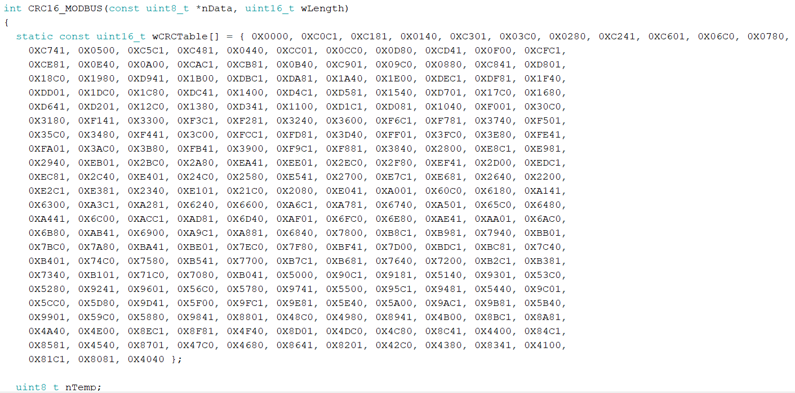
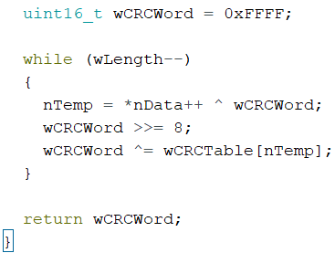
Slave Code
마스터에게 보낼 데이터 – Modbus CRC-16

Slide 17
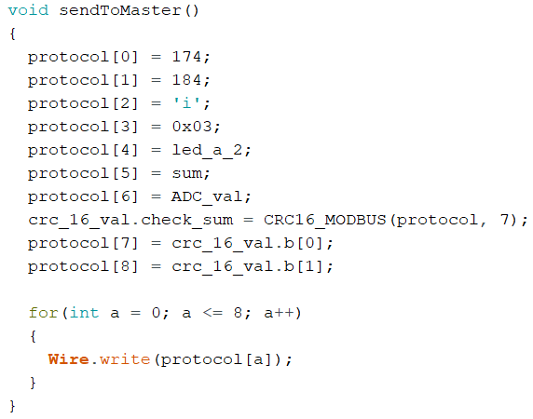
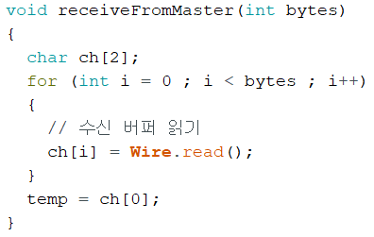
Slave Code
전송 및 수신 부분
마스터로 ADC, Button Data 전송
마스터로부터 LED Data 수신

Slide 18
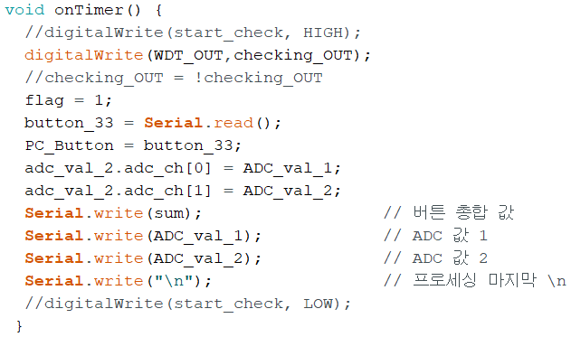
Master Code
Setting Master code
Processing으로 Button, ADC value 전송

Slide 19
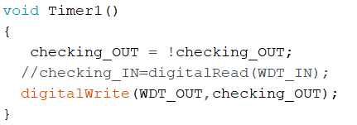
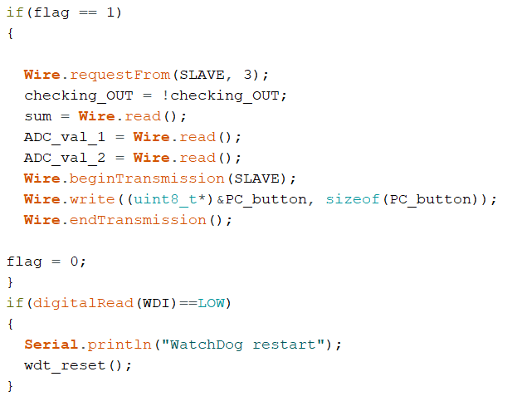
Master Code
WatchDog Timer
Watchdog 출력 설정
WatchDog 작동 시
WatchDog 작동하지 않을 시

Slide 20
03
Processing
GUI 소개
GUI(Graphic User Interface): 사용자가 편리하게 사용할 수 있도록 입출력의 기능을 알기 쉬운 그래픽으로 구현한 것

Slide 21
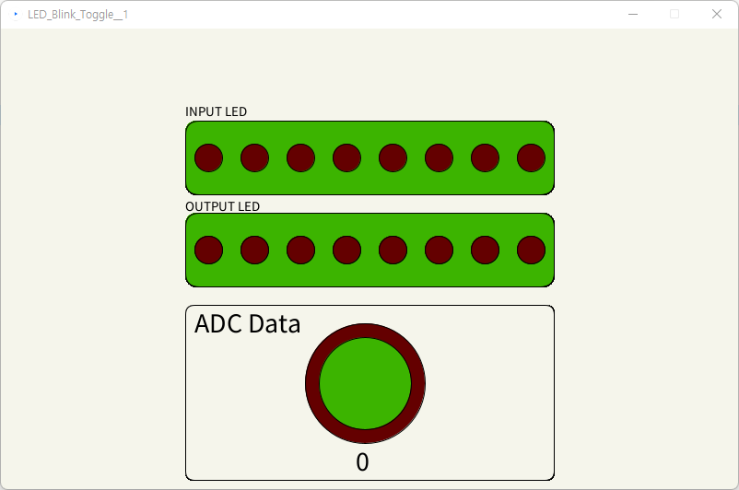
Processing
GUI 소개
03
*GUI(Graphic User Interface): 사용자가 편리하게 사용할 수 있도록 입출력의 기능을 알기 쉬운 그래픽으로 구현한 것

Slide 22
Input LED 사용 방법
파란 사각형 영역을 클릭하면 LED 점등

Slide 23
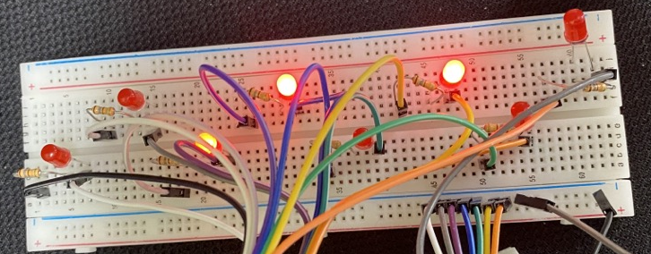
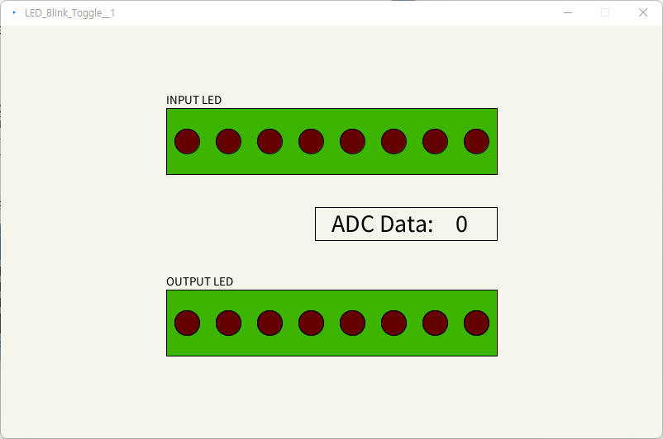
Input LED 작동 모습

Slide 24
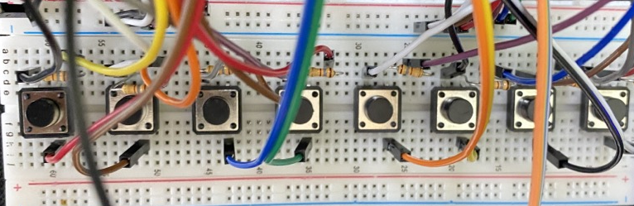
Output LED 사용 방법
BreadBoard 상의 스위치를 누를 시 작동

Slide 25
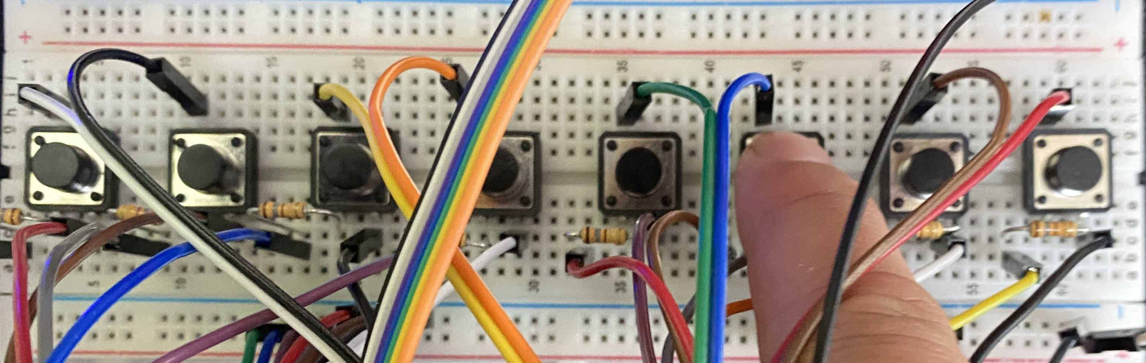
Output LED 작동 모습

Slide 26
04
프로젝트 결과

Slide 27
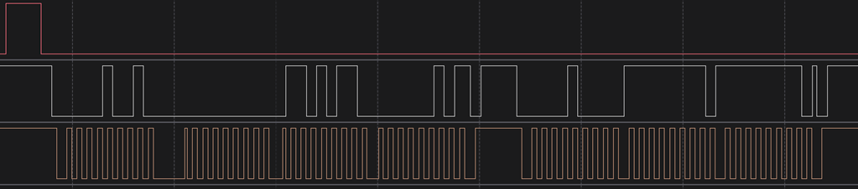
I2C 파형 분석
MsTimer
시작
Adress Data
(7bit)
Data(8Bit)
Data(8Bit)
Data(8Bit)
종료
Adress Data
(7bit)
Data(8Bit)
Data(8Bit)
종료

Slide 28
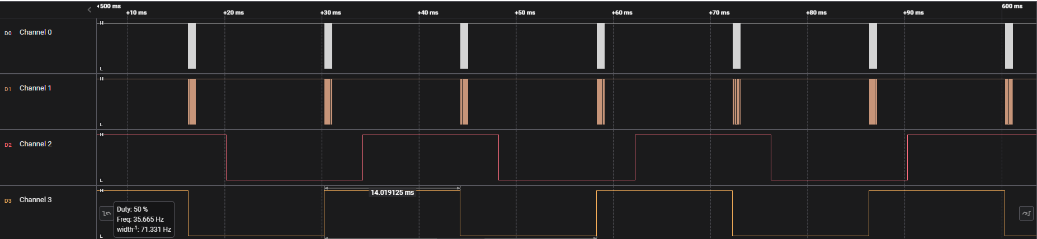
Watch Dog 파형 분석
MsTimer
WatchDog Timer

Slide 29
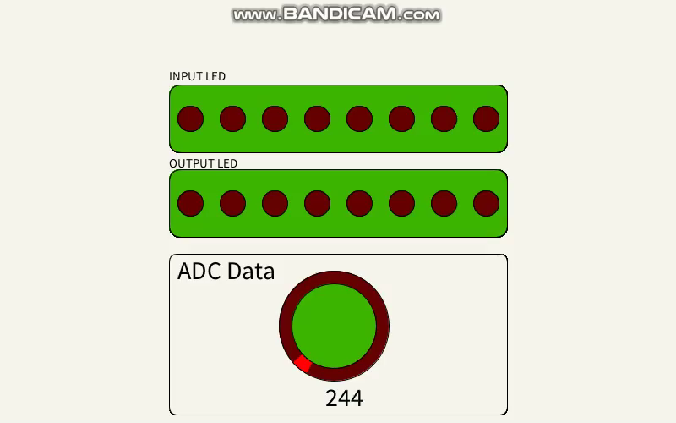
Button Test

Slide 30
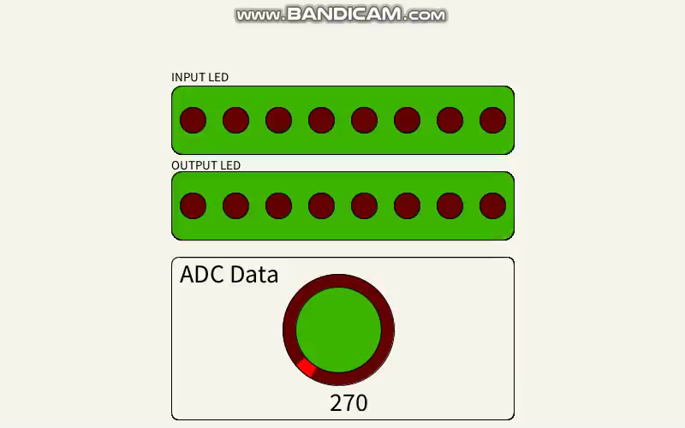
ADC Test

Slide 31
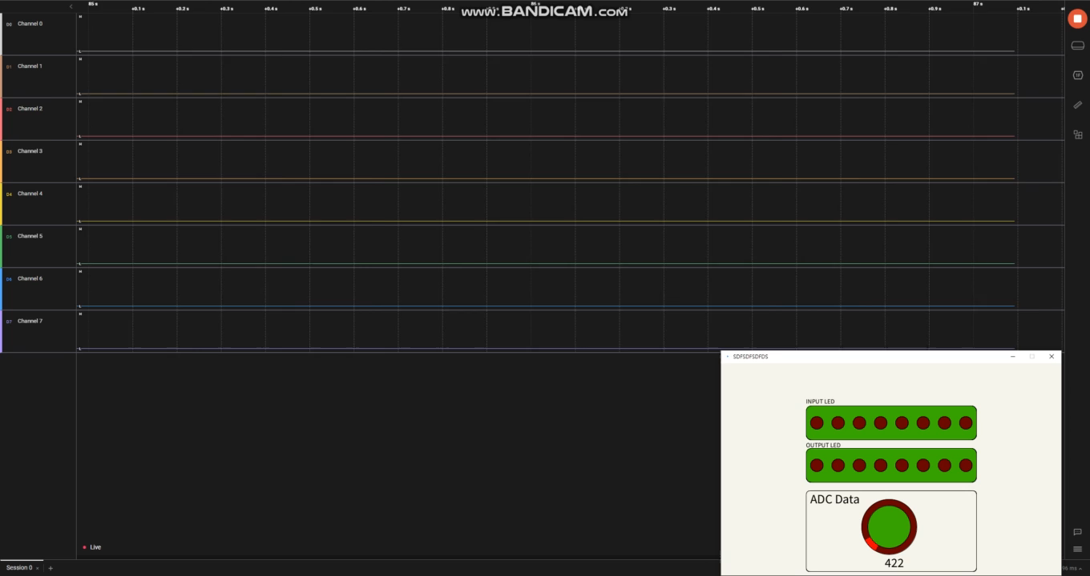
Output data Test

Slide 32
감사합니다.

